Slide 1
Итоговое сочинение по литературе в 11 классе: темы, направления, сроки…
2024-2025 учебный год

Slide 2
Важно!
Как и ранее никто не может знать заранее реальные темы, которые будут вынесены на сочинение по литературе в 2024-2025 учебном году. Для разных часовых поясов будут формироваться разные пакеты тем, которые педагоги узнают вместе с учениками, распечатав конверт за 15 минут до начала проведения экзамена

Slide 3
Важно!
на сайте ФИПИ (https://fipi.ru/itogovoe-sochinenie) указаны разделы и подразделы, по которым будут отбираться темы итогового сочинения 2024- 2025 года;
список литературы, рекомендованный для итогового сочинения в сезоне 2024-2025 года, остается неизменным;
критерии оценивания декабрьского сочинения также остаются прежними....

Slide 4
Важно!
В 2024/25 учебном году комплекты тем итогового сочинения формируются из ежегодно пополняемого закрытого банка тем итогового сочинения. Комплекты будут содержать как темы, которые использовались в прошлые годы, так и новые темы, разработанные в 2024 г.

Slide 5
Что изменилось в 2024-2025 году по сравнению с 2023-2024 годом? Методические рекомендации ФИПИ
На сайте ФГБНУ «ФИПИ» опубликованы следующие материалы:
Структура закрытого банка тем итогового сочинения (без изменений)
Комментарии к разделам закрытого банка тем итогового сочинения (без изменений)
Образец комплекта тем 2024/25 учебного года (обновлен)
Критерии оценивания итогового сочинения и изложения (без изменений)

Slide 6
Время
На выполнение работы регламентом экзамена-допуска отводится 3 ч. 55 мин.
Ещё 15 минут — дадут до начала экзамена, чтобы выбрать тему.

Slide 7
Дата проведения
Итоговое сочинение в рамках ГИА-2024 11-классники будут писать 4 декабря 2024 года....
Также календарь ГИА предполагает две резервные даты, в которые можно будет написать сочинение, если по уважительной причине не получится сделать это в декабре, то в 2025-ом резервные дни :
5 февраля
9 апреля

Slide 8
Важно!
Декабрьское сочинение – обязательный этап, ведь экзамен выступает допуском к ГИА.
Если не получен «зачет» по сочинению (изложению), школьник не может быть допущен к сдаче остальных предметов.

Slide 9
Разделы и подразделы
Если ранее подготовка к итоговому сочинению предполагала проработку одного или нескольких из 5 направлений, то в 2024-2025 году прорабатывать предстоит 10 подразделов, которые структурно объединены в три крупных раздела:

Slide 10
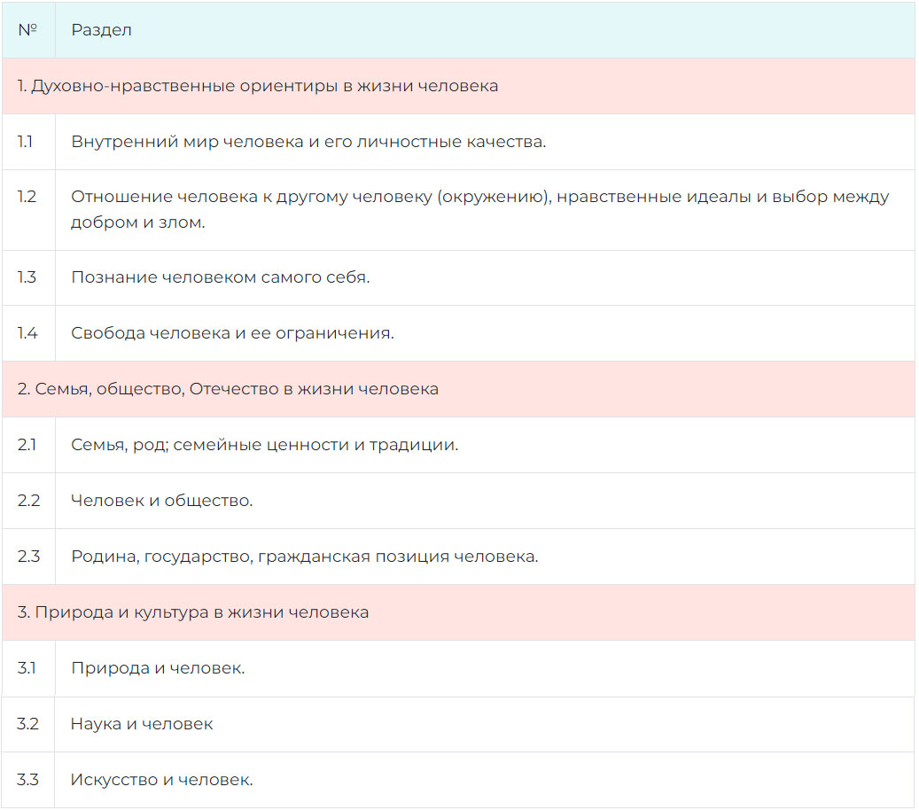

Slide 11
Комментарии к разделам
Чтобы выпускники более четко поняли, что требует от экзаменуемого новый формат экзамена, эксперты ФИПИ дают пояснение, какие именно вопросы могут быть рассмотрены в темах каждого укрупненного раздела

Slide 12
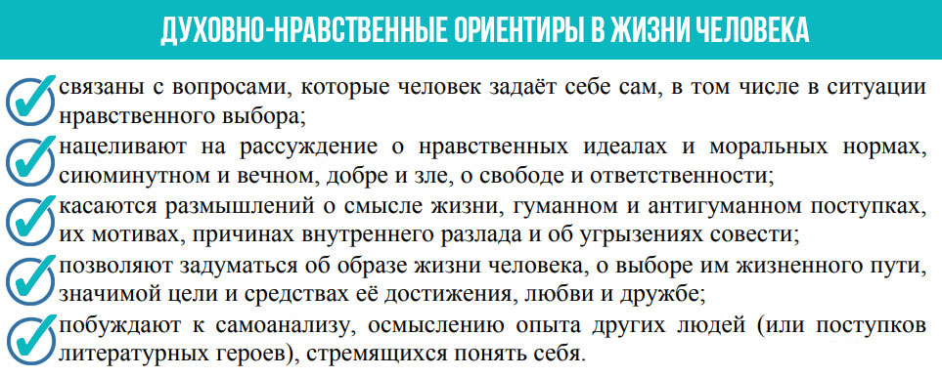
Раздел 1.
Духовность и нравственность – темы, широко обсуждаемые в литературе разных периодов, поэтому данный раздел один из самых обширных, как по списку возможных тем, так и по литературному материалу, который можно привлекать для аргументации

Slide 14
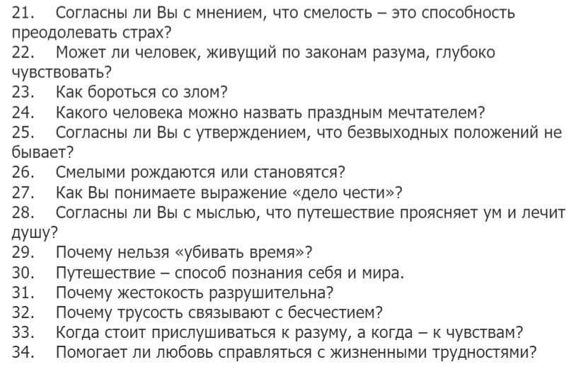

Slide 15
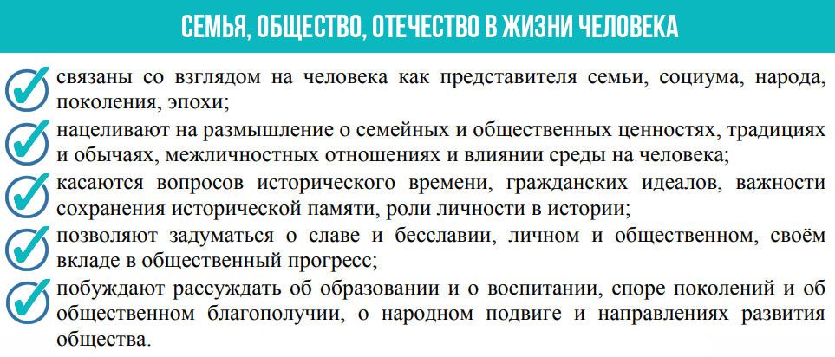
Раздел 2
Самый популярный среди выпускников раздел, ведь понятия патриотизма и памяти поколений, а также тематика отношений между детьми и родителями близка и понятна многим старшеклассникам. Многие выбирают именно этот раздел, считая, что тематика Великой Отечественной Войны – беспроигрышный вариант, ведь практически каждый год в экзаменационном комплекте есть минимум одна тема, посвященная этому периоду нашей истории/

Slide 17
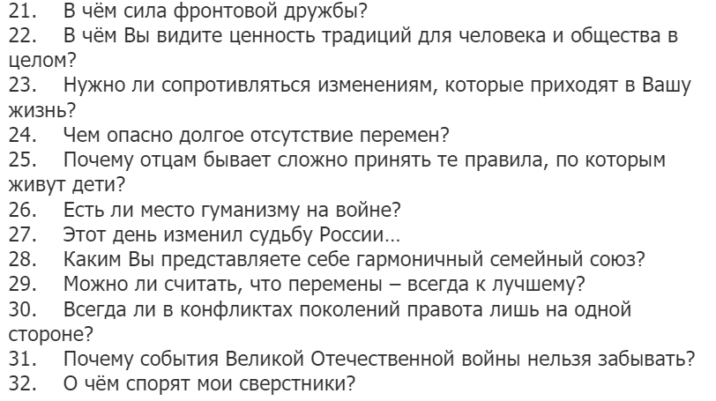

Slide 18
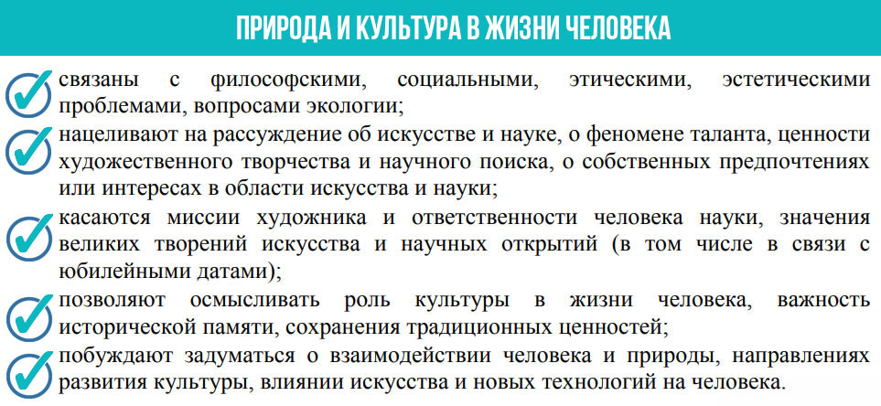
Раздел 3
В разделе собраны философские темы, заставляющие задуматься широком круге проблем. Эксперты считают, что раздел не пользуется большой популярностью по той причине, что не многие подростки, заканчивая 11 класс, готовы рассуждать на тему экологических проблем, искусства и научного поиска.

Slide 20
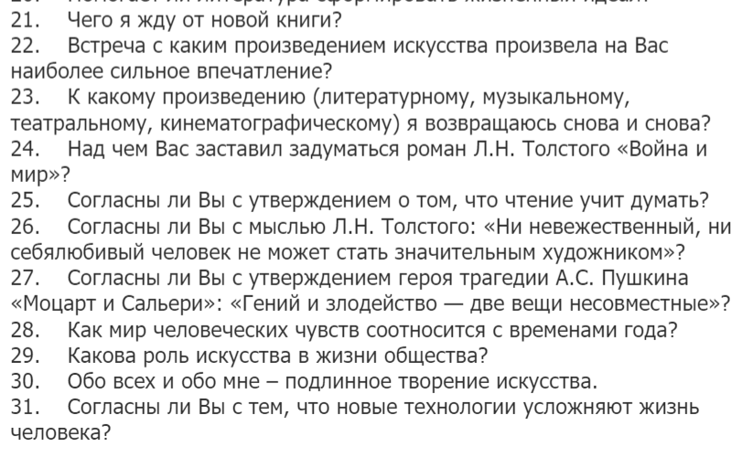

Slide 22
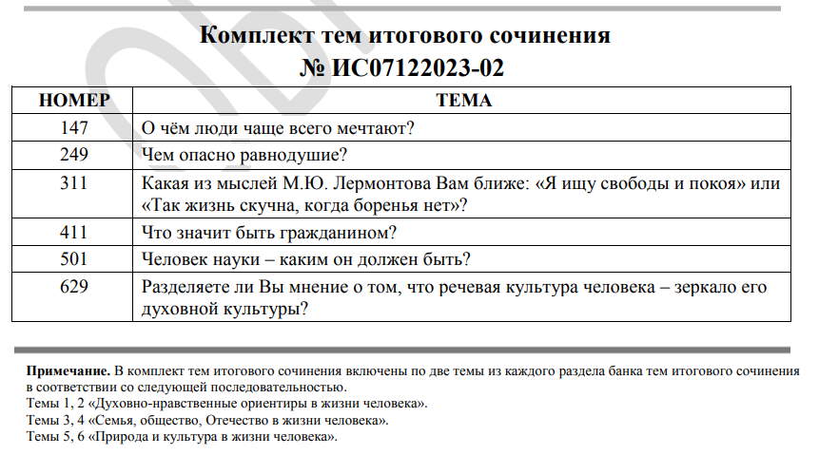

Slide 24
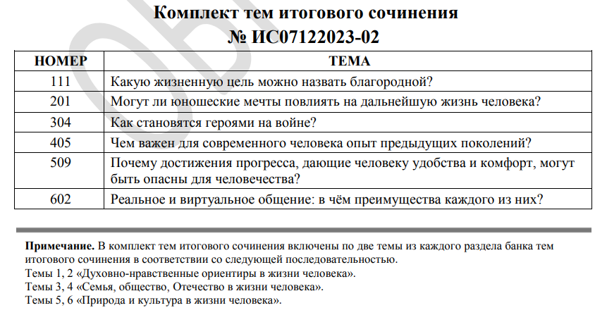

Slide 25
Критерии оценивания
Итоговое сочинение – это допуск к основным экзаменам ГИА 2024 и оценивать работу эксперты будут по системе
«зачет» / «незачет».
Прежде чем начать проверку по основным критериям, эксперты устанавливают соответствие работы двум основным:
1. Самостоятельность написания.
2. Объем текста более 250 слов (оптимально 350+)
Сочинения, не соответствующие хоть одному из двух основных критериев автоматически получают «незачет».

Slide 26
Получить «зачет» в целом за итоговое сочинение достаточно просто.
Для этого необходимо получить «зачет» по трем критериям (обязательно по 1 и 2, а также хоть одному из оставшихся):
К-1 Соответствие теме
К-2 Аргументация с опорой на литературный материал
К-3 Композиция
К-4 Качество речи
К-5 Грамотность
Последний критерий будет оценен как «незачет», если на каждые 100 слов сочинения эксперт выявит более 5 ошибок (любого типа).
Это значит, что при объеме 300 слов суммарно должно быть менее 15 ошибок.

Slide 27
За идеальное сочинение также можно получить дополнительные 10 баллов к сертификату ЕГЭ

Slide 28
Структура сочинения
При написании итогового сочинения можно взять за основу такой универсальный план: №
1. Вступление 15-20% 1 абзац (70-80 слов)
2. Основная часть (2 аргумента) 60-70% 2 абзаца (100-120 слов в каждом абзаце)
3. Заключение (итог, обобщение) 15-20% 1 абзац (70-80 слов)

Slide 29
КЛИШЕ для вступления

Slide 31
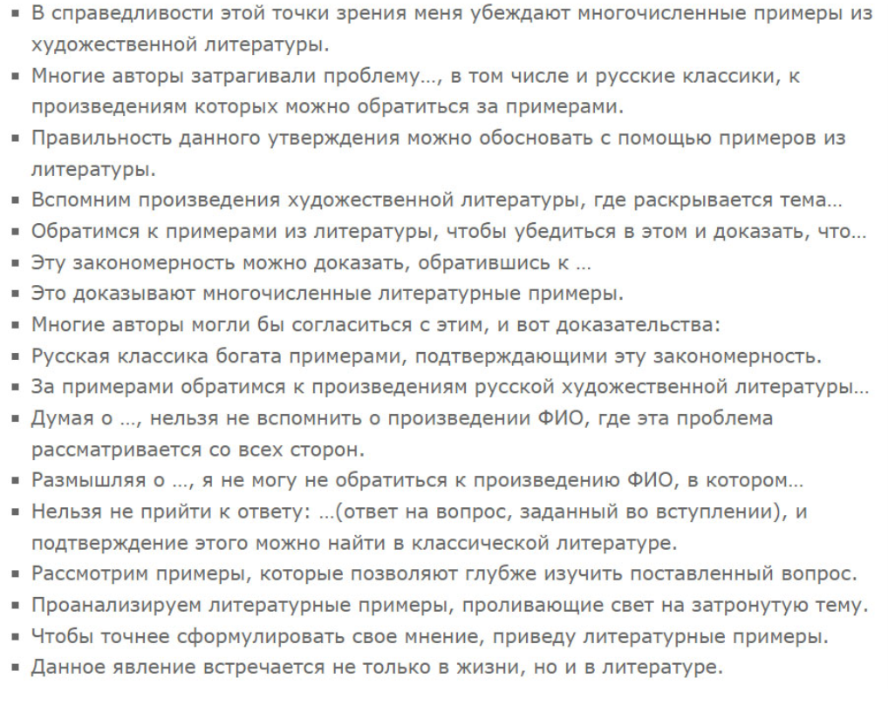

Slide 32
КЛИШЕ для основной части

Slide 33
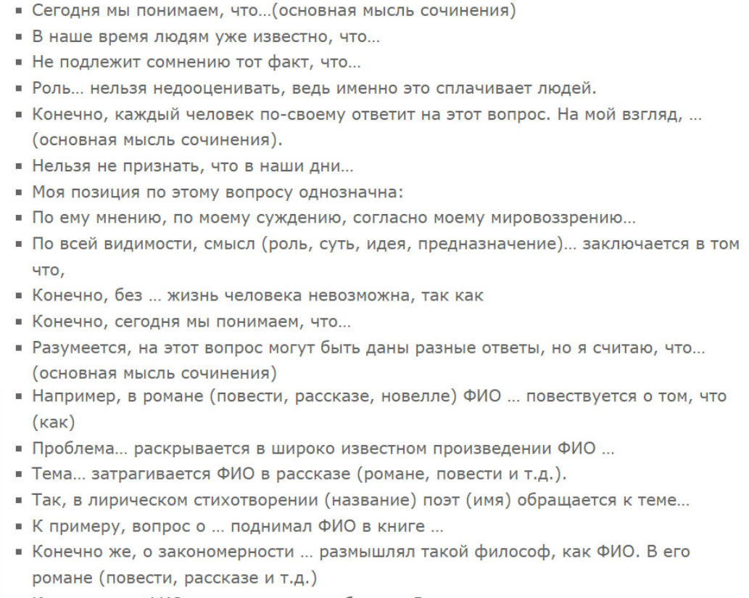

Slide 34
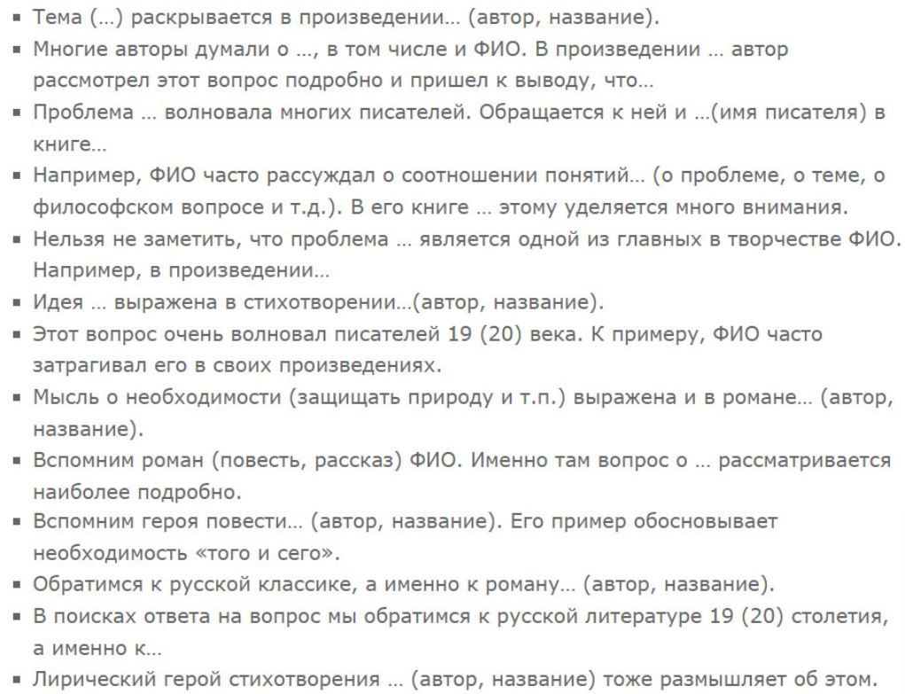

Slide 35
КЛИШЕ для заключения

Slide 38
Рекомендуем искать аргументы в таких известных произведениях:...
Если

Slide 39
Смотри также:
https://www.youtube.com/watch?v=I-CComAZ5uE&t=2s
https://www.youtube.com/watch?v=XB3fflCI8OA&t=8s

Slide 40
Инструкция: как написать хорошее итоговое сочинение
Выберите подходящую тему
Напоминаем: тему можно выбрать за 15 минут до начала экзамена. Многие считают, что лучше остановиться на той, к которой у вас больше всего заготовленных аргументов.
Но мы советуем ученикам сперва внимательно прочитать каждую тему. А потом выбрать ту, которая кажется понятней и ближе всего
Всё потому, что в теме, разобранной не до конца, легко запутаться. Так можно потерять баллы за логику. Плюс есть риск привести аргументы не по теме.
Но если вы возьмёте ту, которую хорошо поняли, на этот счёт можно не переживать. 1–2 аргументов в сочинении будет вполне достаточно: не нужно сыпать большим количеством примеров.

Slide 41
Придерживайтесь чёткой структуры
Каждое сочинение должно строго делиться на три части: вступление, основную часть и заключение. Если что-то в этой структуре будет нарушено, вы потеряете баллы по критерию № 3 (Композиция и логика рассуждения).Давайте рассмотрим каждую из частей и кратко разберём, как правильно их писать.

Slide 42
Заключение
не должно повторять мысль, описанную во вступлении.
Дублировать её — значит совершать грубую ошибку.
Также советуем не использовать цитаты в заключении, если вы в них не уверены. Это могут посчитать за логическую ошибку.
Вот ПЛАН, по которому можно написать хорошее сочинение:
1.Выберите тему сочинения
2.Определите проблему.
3.Сформулируйте тезисы.
4.Вспомните произведения, которые подойдут для аргументации.
5.Составьте тезисный план сочинения на черновике
6.Напишите сочинение по плану на черновике.
7.Проверьте набросок сочинения на ошибки и неточности, удалите или перефразируйте лишнее.
8.Перепишите сочинение на бланк и проверьте его ещё раз

Slide 43
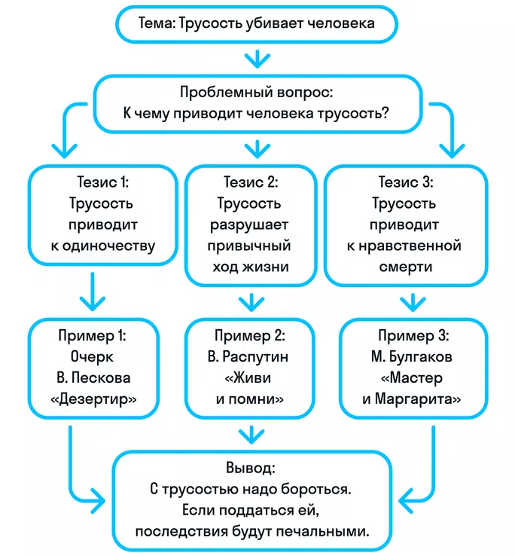

Slide 44
Важно!
Оглядывайтесь на критерии
Во время работы проверяйте, не уходите ли вы от темы — в итоговом сочинении не место лирическим отступлениям.
Убедитесь, что вы достаточно полно раскрыли обозначенный во введении вопрос.
Для аргументов можно использовать не только литературу — подойдут и другие виды искусства: музыка, театр, кинематограф и т. д.
Одна мысль — одно предложение.
Один тезис — один абзац текста.

Slide 45
Как сформулировать проблему для выбранной темы?
Один из главных критериев итогового сочинения — то, насколько хорошо ученик придерживается темы и раскрывает её.
Поэтому в начале сочинения важно поставить проблемный вопрос.
Для этого перепишите тему в черновик и подчеркните ключевые слова.
Для примера возьмём такую тему сочинения.
Шаги цивилизации: обретения и потери
Эти ключевые слова подсказывают, о чём будет сочинение. Теперь остаётся составить проблемный вопрос. Именно на него мы будем отвечать в основной части работы.
Что обрела и потеряла цивилизация на пути развития?

Slide 46
Какие советы помогут сделать итоговое сочинение более глубоким, аналитичным и выразительным?
Если вы не просто нацелены на зачёт, а хотите получить за сочинение высший балл, вот несколько дополнительных советов. Они помогут написать глубокую работу с хорошей структурой
Не используйте красивые и сложные слова, если не уверены, что хорошо понимаете их значение.
Но не стесняйтесь демонстрировать глубину своего словарного запаса, если он действительно таков.
Соблюдайте ритм текста: одно короткое предложение — одно длинное.
Не перебарщивайте с аргументами: лучше привести немного примеров, но убедиться, что они уместны и хорошо раскрыты.
Используйте средства выразительности: эпитеты, сравнения, фразеологизмы и т. д.

Slide 47
ВАЖНО!
И ещё одно:
если это возможно, лучше отходить от клише.
Всякие «это важный элемент нашей жизни», «это близко каждому человеку» и «каждый хотя бы раз в жизни задумывался об этом» демонстрируют бедность авторского языка.
А ещё могут стать причиной логической ошибки и, как следствие, незачёта по критерию № 3.

Slide 48
Читайте короткие универсальные рассказы. Они покрывают несколько тематических разделов сразу, и вы экономите время. Тем более времени на чтение длинных романов почти не осталось, а краткое содержание вряд ли поможет написать качественный литературный аргумент. Из года в год среди учеников популярны:
«Чудесный доктор» Куприна.
«Юшка» Платонова.
«Зеленая лампа» Грина.
«Судьба человека» Шолохова.
«Телеграмма» Паустовского и т.п.
ЧИТАЙ небольшие по объему рассказы для аргументации по ссылке:
https://rustutors.ru/itogovoe2020/1074-bystrye-argumenty-k-sochineniyu-ege.html

Slide 49
Ведите читательский дневник.
Читательский дневник — это краткий конспект прочитанного. Он нужен для того, чтобы запомнить сюжет, имена героев, выделить основные темы, проблемы и идеи. Советую вести его в виде таблички, так информация будет структурной, ей будет удобно пользоваться.
Не пользуйтесь готовыми литературными аргументами из интернета. Делайте заготовки самостоятельно, чтобы пользоваться ими, повторяя прочитанное перед экзаменом.

Slide 51
Итог
Итоговое сочинение — это формат допуска к ЕГЭ. Проверяют его по мягким критериям, поэтому сдать его нетрудно, если соблюдать требования и не отклоняться от правил.
Если времени на подготовку немного, сначала изучите структуру и принципы оценивания. Используйте подготовительные материалы, опубликованные на сайте ФИПИ. Это список разделов, комментарии к ним, комплект тем, методические рекомендации с образцами.
Для аргументации подойдут короткие универсальные рассказы, еще можно вести читательские дневники, обсуждать прочитанное с друзьями, смотреть экранизации и отрабатывать написание с кем-то.
Ознакомьтесь с учетом индивидуальных достижений в вузе, в который планируете поступать. Если сочинение учитывается, попробуйте найти вузовские критерии оценки. Ориентируйтесь в том числе и на них при написании текста.

